Slide 1
理解してるつもり病
説明できなきゃ、チームが崩壊する

Slide 2
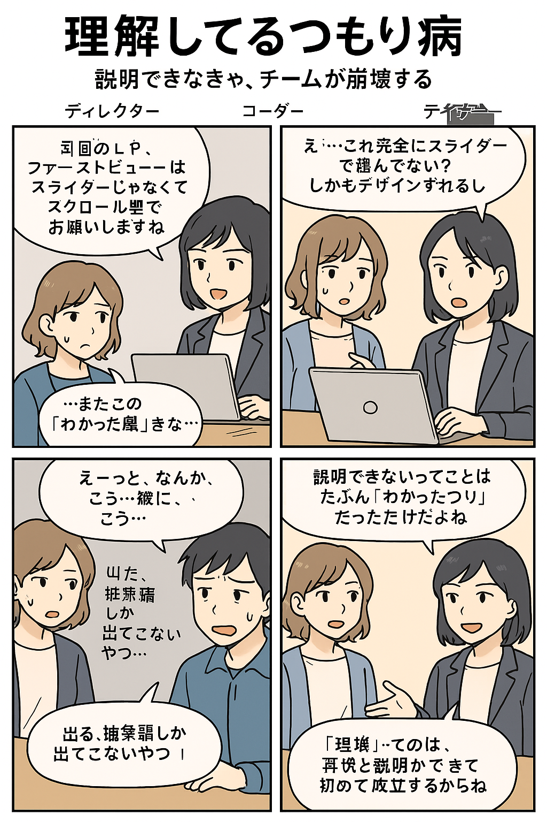

Slide 3
この漫画の意図
・「わかったつもり」が招く実務上のリスクを可視化
・説明できない＝理解できていない、を行動で示す
・指摘よりも“気づき”を促すストーリー構成
・共感を得ながら理解の重要性を伝えるコンテンツ

